Slide 1
Directx 함수 사용

Slide 2
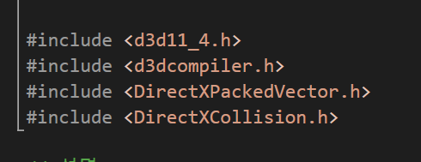
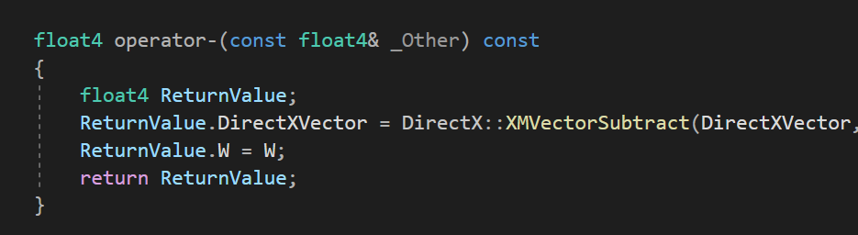
다이렉트 함수를 찾고 변경해준게 끝.

Slide 3
선생님 Transform 구조의 이해

Slide 4
액터도 크기를 가지게 될것이다.
화면상에 위치가 존재하고 그려져야하는 녀석들은 전부다 transform을 가지게 될것이다.
랜더러
랜더러
액터

Slide 5
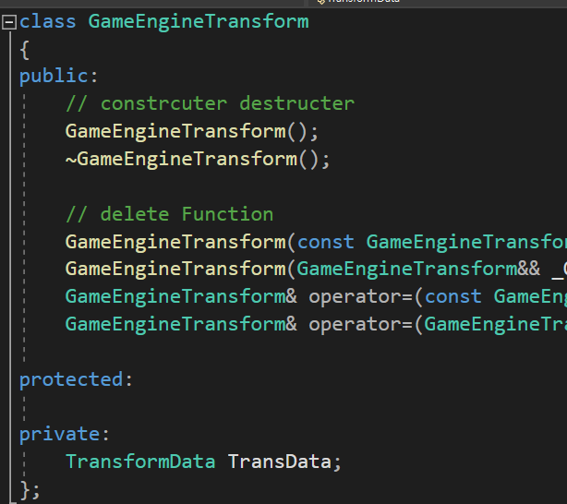
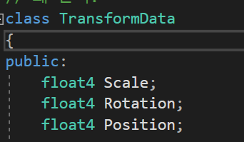

Slide 6
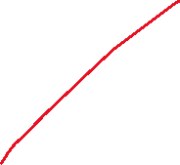
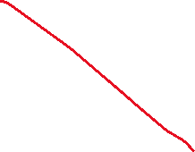
트랜스폼 구조를 부모자식구조를 기반으로 한다.
액터
트랜스폼
랜더러
랜더러
랜더러
랜더러
트랜스폼
트랜스폼
액터

Slide 7

부모자식 관계에서의 로컬과 월드의 개념
World -100, 100, 0
Local 0, 100, 0
World 100, 100, 0
Local 0, 100, 0
랜더러
랜더러
랜더러
랜더러
액터
액터
World 100, 0, 0
Local 100, 0, 0
World -100, 0, 0
Local -100, 0, 0

